Slide 1
Redes Neurais Artificiais
Regressão Linear
Prof. Keiji Yamanaka

Slide 2
Regressão Linear
Até agora:
- problemas de classificação com redes neurais artificiais;
Outra aplicação: Regressão Linear
" Busca-se o modelamento da relação entre variáveis".
- relação linear entre variável dependente e variáveis independentes(explanatórias/regressoras);
Exemplos:
Preço x demanda
Tempo de estudo x desempenho
Idade x preço plano saúde
https://www.youtube.com/watch?v=hc2Zj55j1zU

Slide 3
Regressão Linear
- Regressão linear simples: (1 variável explanatória x)
y = b x + a
y : variável dependente
x : variável independente
b : coeficiente angular
a : intercepto
- Regressão linear múltipla ( mais de 1 variável explanatória)
y = b₁ x₁ + b₂x₂ + b₃x₃ + ... + a

Slide 4
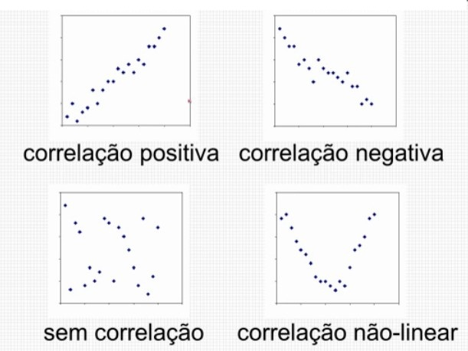
Regressão Linear
Conceitos:
1) Correlação: medida do grau de relação entre duas variáveis;
2) Diagrama de dispersão:

Slide 5
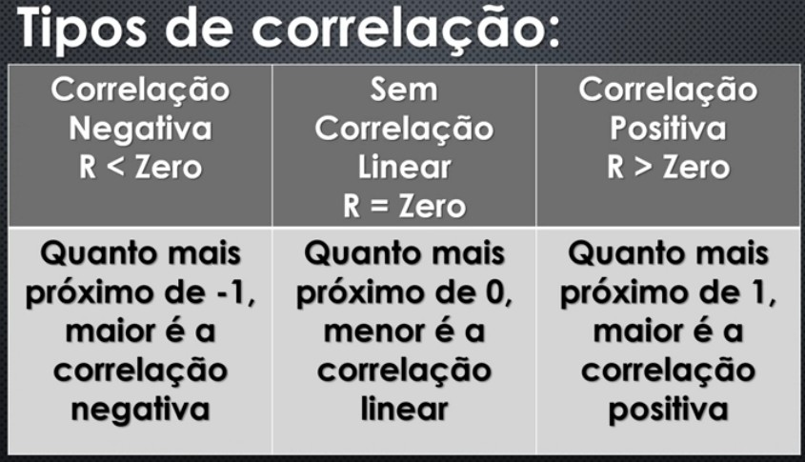
Regressão Linear

Slide 6
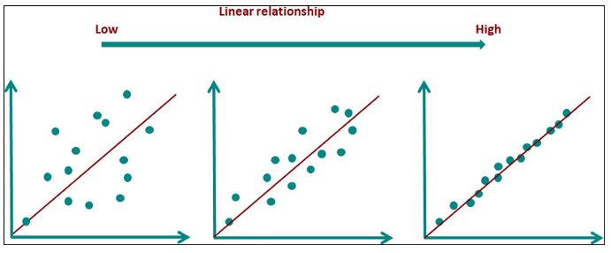
Regressão Linear
Conceitos:
3) Relação linear:

Slide 7
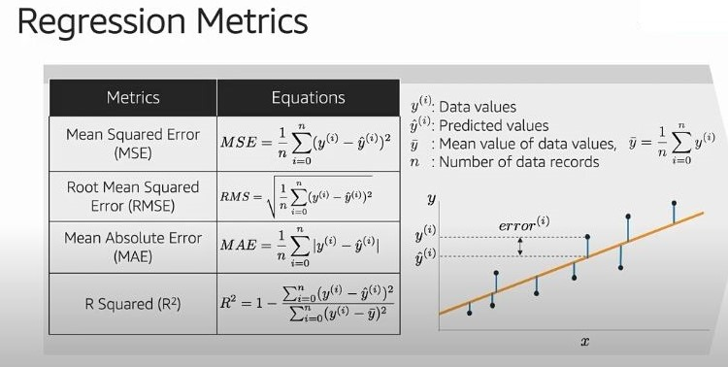
Regressão Linear
Conceitos:
4) Medidas de regressão:

Slide 8
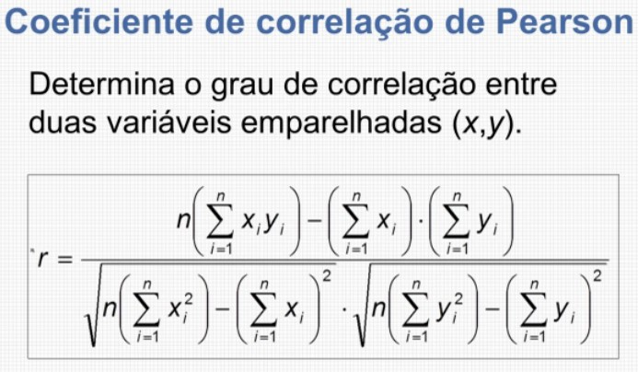
Regressão Linear
r² = coeficiente de determinação
- mede o percentual da variação de y que é explicado
pela variação de x.

Slide 9
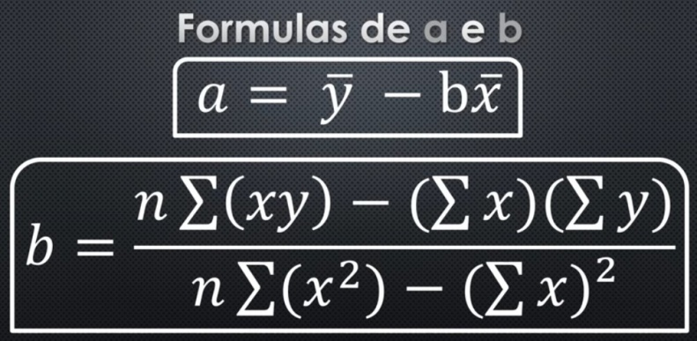
Regressão Linear
Conceitos:
5) Regressão linear: é a função que relaciona duas variáveis.
y = b.x + a

Slide 10
Regressão Linear com Adaline
1
- Adaline:
x₁
b
w₁
...
y = y_{liquido} = w₁x₁ +w₂x₂+ ... + b
y
x_{n}
w_{n}
- se n=1, teremos regressão linear simples.
1
b
w
y = y_{liquido} = w x + b
x

Slide 11
Trabalho 05 – Regressão Linear com Adaline
Utilizar a base de observações
Treinar uma Adaline com esta base de observações
Traçar a linha de regressão linear
Comparar os resultados de regressão com os obtidos utilizando as fórmulas de a e de b
Encontrar o coeficiente de correlação de Pearson e o
coeficiente de determinação.

